Slide 1


如何全面高效的搭建亚马逊产品关键词库
鹿高社群1群190号：叶文坚
Notes:
标题建议可以改成：如何快速搭建全面、精准、动态的关键词库

Slide 2
目录 - CONTENTS
01.
02.
03.
关键词库搭建目的
关键词搭建的指导原则
关键词库的结构
04.
05.
关键词库搭建实操演示
关键词库的管理与维护

Slide 3
01
关键词库搭建目的

Slide 4
第一个问题：在产品上架之前有专门花时间搭建词库的老铁，举个手看看。
（互动）
第二个问题：你为什么要做词库？
（互动）

Slide 5
关键词搭建目的
关键词库搭建的主要目的是为了提高产品在亚马逊平台上的搜索可见性和转化率，从而增加销量和市场份额。通过建立一个精准且有效的关键词库，卖家可以更好地理解和覆盖消费者的需求，优化产品列表（Listing），并提高广告投放的效果。
关键词是消费者具体需求的一种主动表达。
关键词集也就是消费者需求的集合。
Notes:
建议把要点提炼成大纲，有些话得你自己说，不能照着念

Slide 6



关键词的重要性
关键词与产品销售的关系
80%
精准关键词能够提高产品曝光度
相关搜索词能够吸引潜在顾客
高转化率的关键词能够提升销售业绩
关键词研究的商业价值
45%
关键词分析帮助市场定位
关键词研究指导产品优化
关键词数据支持商业决策

Slide 7
02
关键词库搭建的指导原则

Slide 8
关键词库搭建的指导原则
关键词库搭建的指导原则是：全面性、相关性、动态性，为什么是这样呢？
全面性：只要是我的产品与消费者的需求匹配的关键词，都应该被囊括进来，这些词的集合代表的市场，就是我的产品的全部潜在市场。
相关性：每个词表达的需求可能具体，也可能比较宽泛，与我产品卖点之间的相关度肯定就有高中低的区别；当然还有一些完全不相关的词也要关注，因为它们可以用来在广告中否定。
动态性：需求不是一成不变的，所以需求还需要关注动态性。词库并不是一次做完了就一劳永逸，而是要根据市场需求的变化高效的动态更新。
Notes:
同样的，只需要三个大纲就行了，衔接的内容要自己发挥

Slide 9
03
关键词库的结构

Slide 10
关键词库结构
01
02
基础维度
附加维度
这部分数据需要参考一些其它工具或者亚马逊官方后台的数据。
由Sif来完成

Slide 11
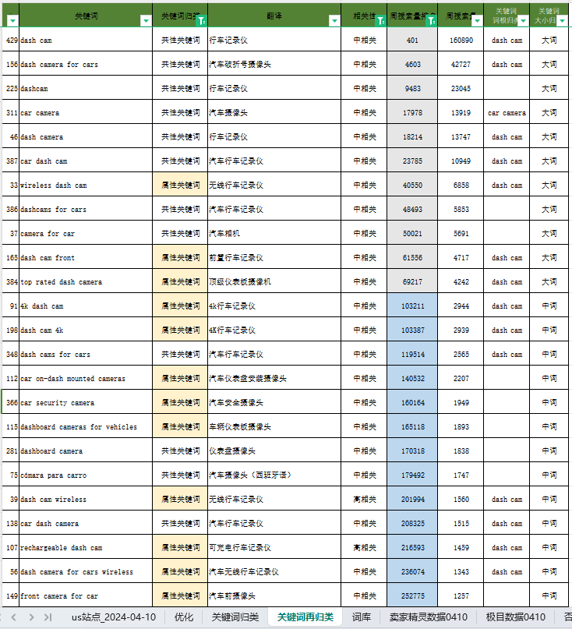
词库的基础维度
最终做出来的词库的基础维度会包含以下内容：
1. 周搜索量(ABA) 排名和周搜索量:评估关键词的市场需求大小。
2. 关键词相关性归类:将关键词按照相关性高中低进行分类，优先考虑相关性高的关键词。
3. 关键词大小归类:将关键词分为核心大词、中词、长尾词等不同类型，平衡曝光与转化。
4. 关键词属性归类:将关键词分为共性关键词以及属性关键词。
第3和第4点的数据是由第1和第2点的数据二次手动加工得出。

Slide 12
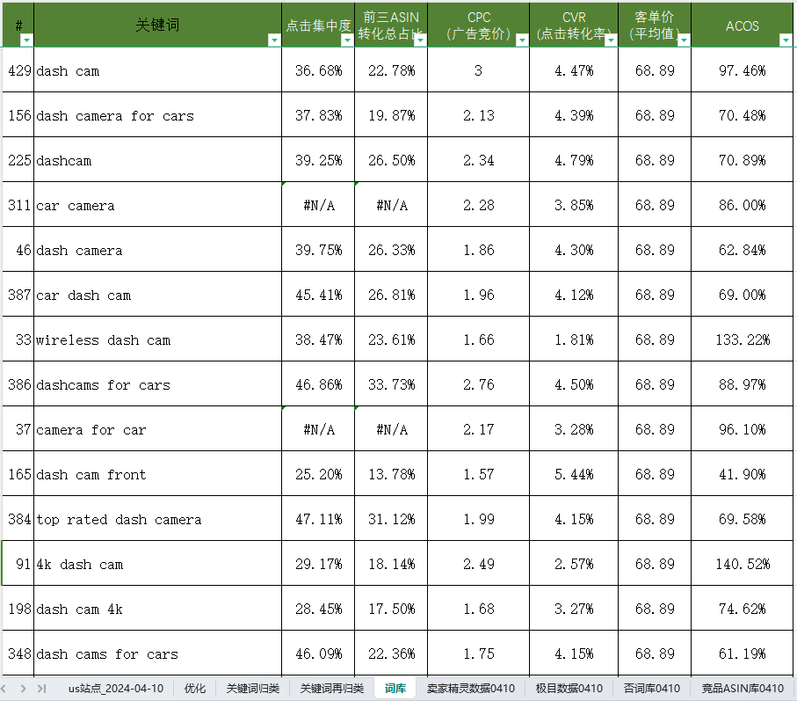
关键词的附加维度
最终做出来的词库的附加维度会包含以下内容：
1. 点击集中度：判断关键词是否容易集中吸引潜在买家的点击。
2. 前三ASIN转化总占比：分析TOP产品对于某关键词的转化效果。
3. CPC竞价：了解关键词的竞价成本，评估广告预算分配。
4. CVR（转化率）：评估通过该关键词带来的流量的转化效率。
5. 产品平均客单价：分析市场价格分布，定位产品价格策略。
6. ACOS（广告花费占销售额比率）：衡量通过该关键词投放广告的成本效益。

Slide 13
04
关键词库搭建实操演示

Slide 14
如何提升效率
我们在上边提到了词库搭建的三个指导原则：全面性、相关性和动态性，那有没有办法能够帮助大家极大地提升效率？
把能自动化的先自动化，然后把能批量化的批量化，最后再手动。
自动化的部分指的是通过多竞品拓词，然后自动筛查相关性。这一步大家原来如果是自己做的话，基本都是去亚马逊前台数相似产品的数量，或者用工具看自然流量前10的产品，无论哪种方法，耗时都是非常久的，但Sif能够实现自动化的标记。这也是我们为什么先用这个方法的原因，因为大部分的词通过自动化就能完成相关性标记。

Slide 15
04.1
关键词库数据收集

Slide 16
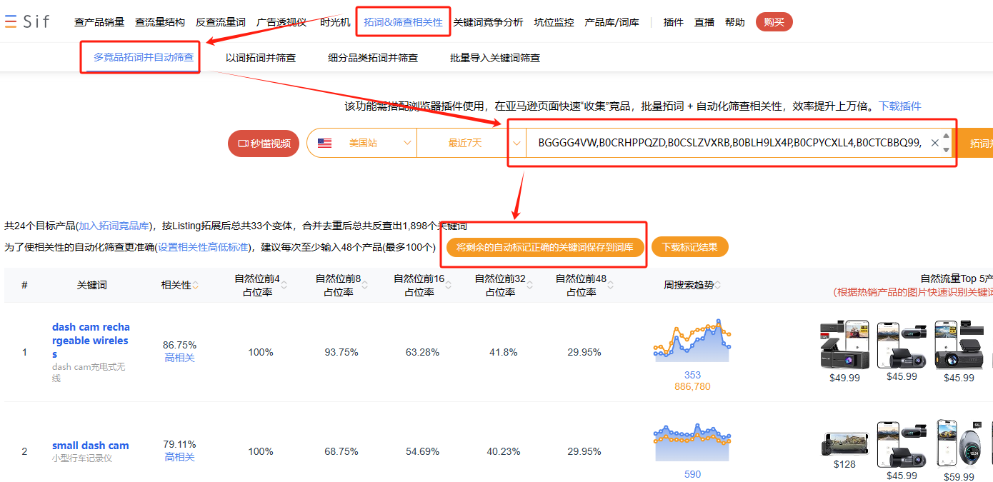
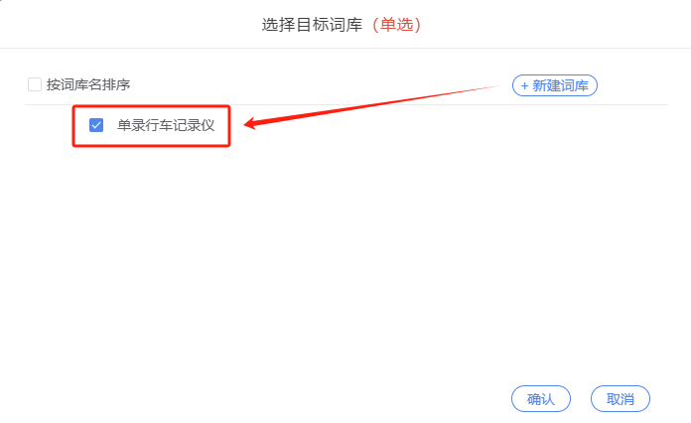
SIF多竞品拓词
第1步：进行多竞品拓词，并将拓词创建一个产品词库：单录行车记录仪

Slide 17
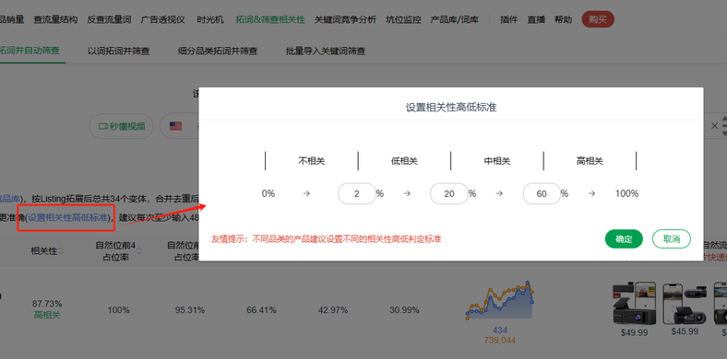
SIF多竞品拓词
这里可以设置关键词跟产品的相关性，不清楚的先按系统默认。

Slide 18
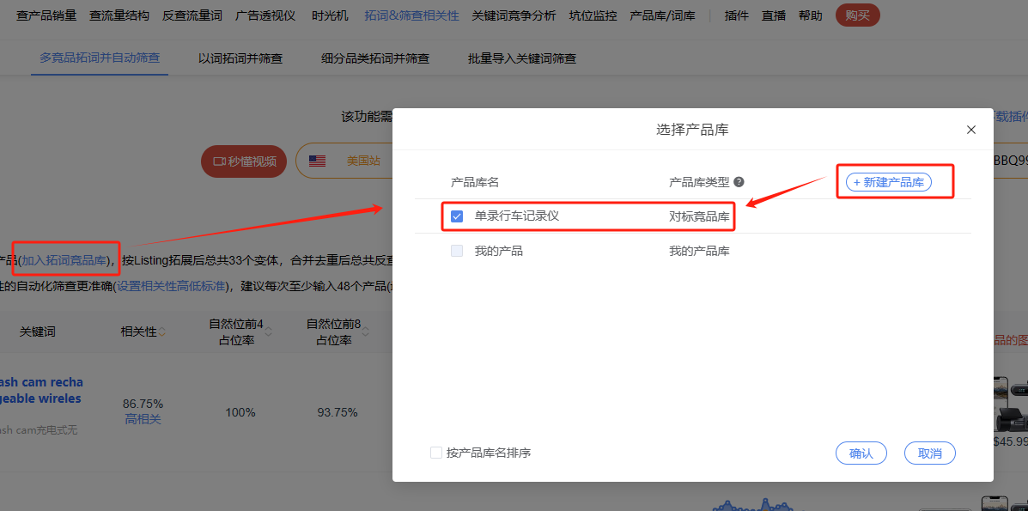
SIF多竞品拓词
这里可以将筛选的ASIN创建一个产品的对标竞品库。

Slide 19
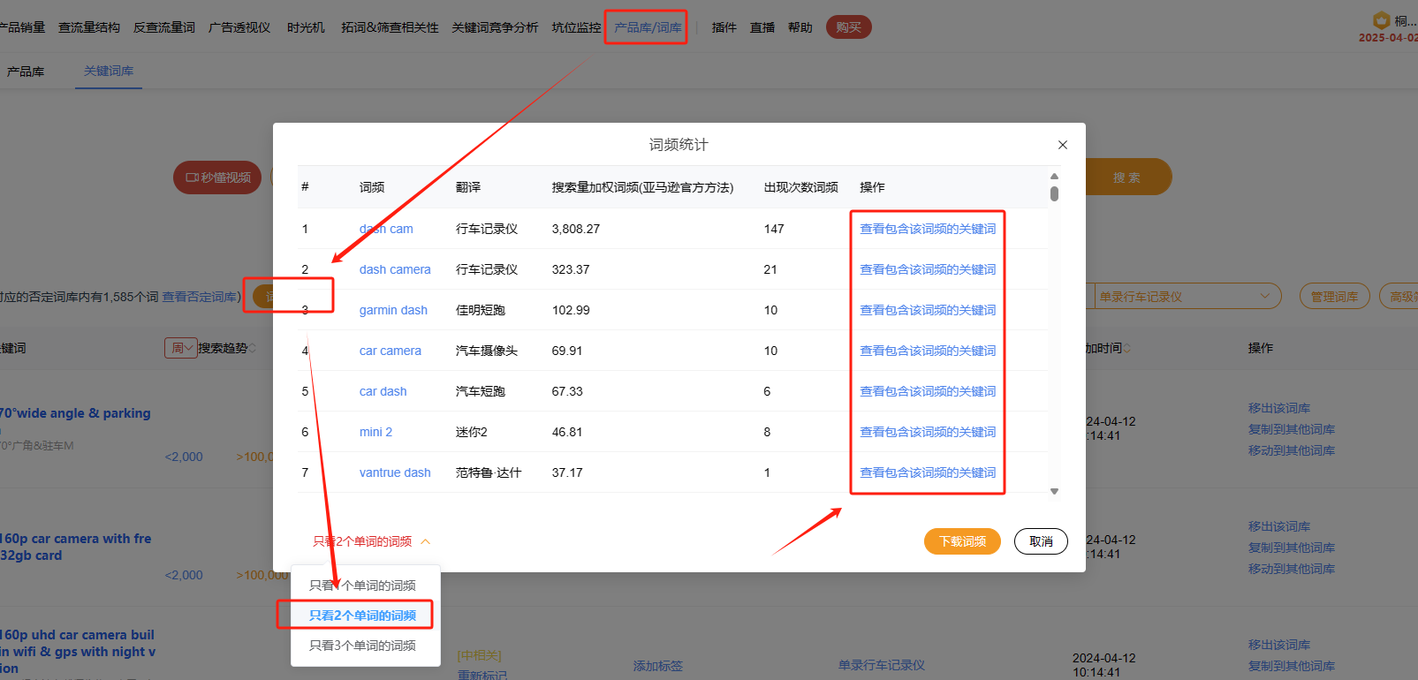
SIF词根拓词
如果产品ASIN选择的数量不够多，可能关键词就没办法拓展全面，我们还可以通过以词根拓词和品类拓词进行补充。
第2步：以词根拓词，做二次收集，SIF会自动将之前已经在词库的词进行去重。

Slide 20
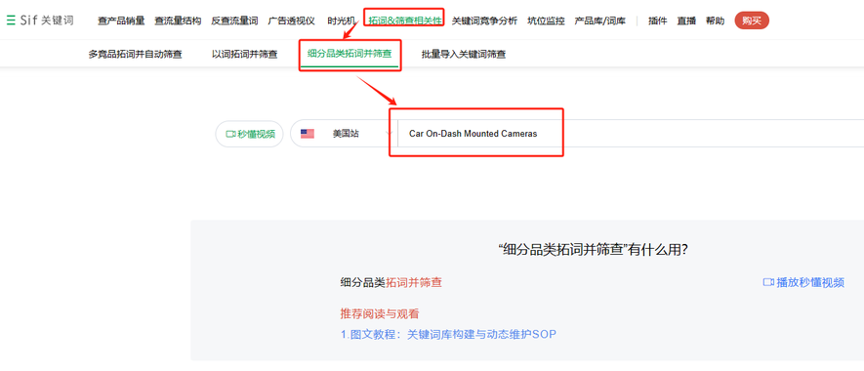
SIF细分品类拓词
第3步：以细分品类进行拓词，补充词库的完整性

Slide 21
总结
大家已经看到了，越是后边的方法，操作起来就越慢，能拓展的关键词也越少，所以我们建议大家先用多竞品拓词并自动筛查，这样大部分词很快就可以标记完成，只有少量词需要批量和手动来完成。
再回顾下：
通过多竞品拓词、词根拓词、品类拓词实现全面性；
通过自动或手动标记相关性实现相关性；
通过增量更新实现动态性。

Slide 22
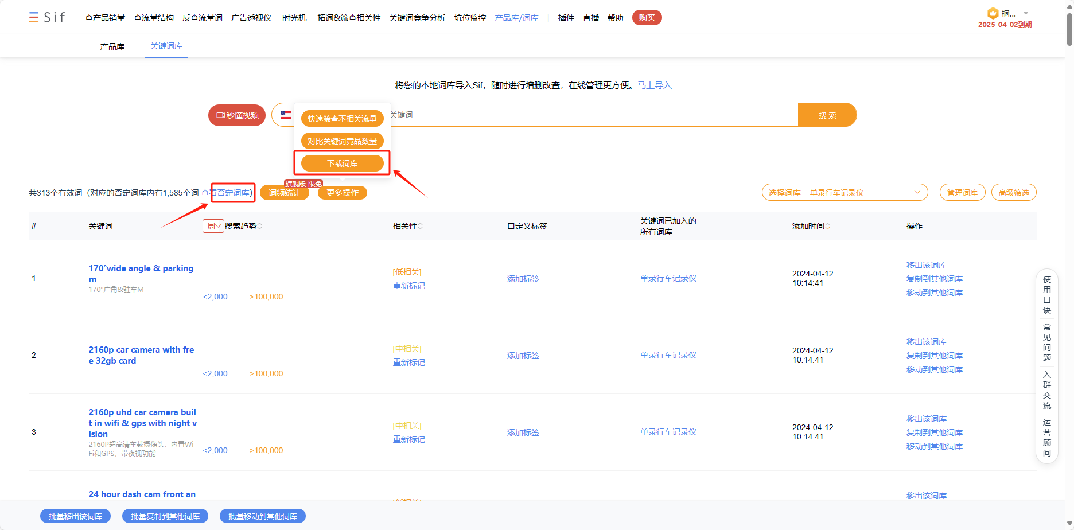
SIF词库下载
到这一步，我们基础的数据库就已经完成了数据收集，进行数据下载。

Slide 23
04.2
关键词库数二次加工

Slide 24
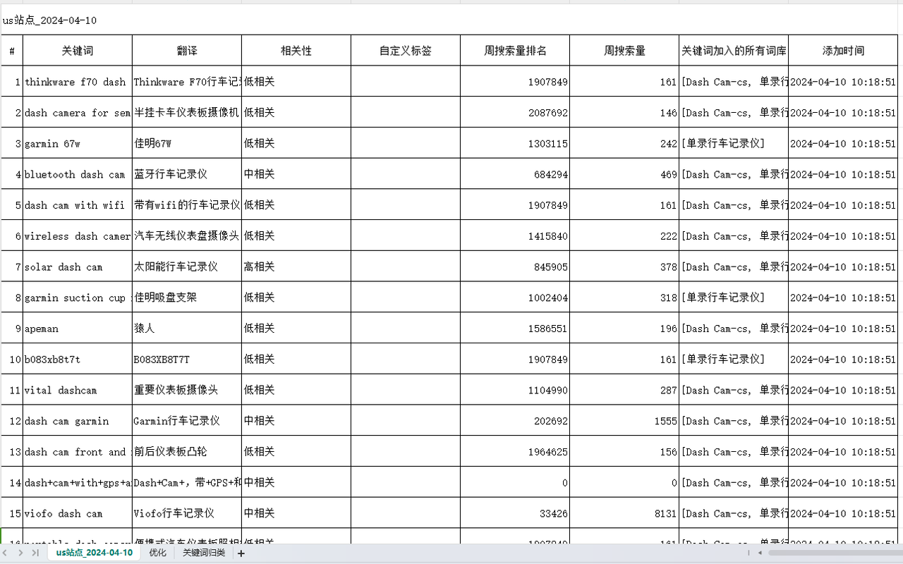
关键词数据二次加工 我们先看下载完成的表格是什么样的

Slide 25
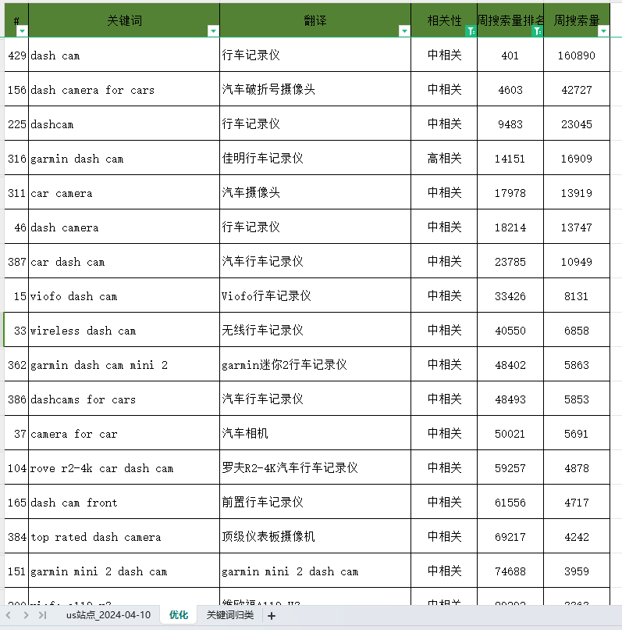
关键词数据二次加工
第1步-筛选出相关性高的词
1、将ABA排名进行升序排列，
筛选掉没有排名的关键词；
2、筛选高、中相关的关键词；

Slide 26
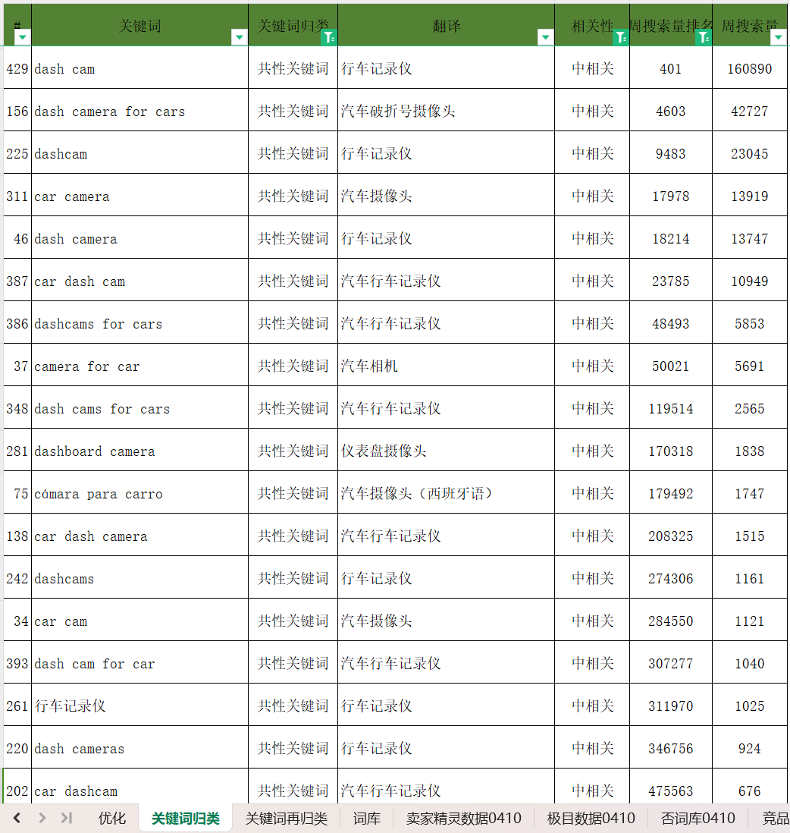
关键词数据二次加工
第2步-找出产品共性关键词
产品关键词的组成是由:共性关键词+属性关键词
什么是共性关键词:能代表某一类产品的关键词，比如：行车记录仪 dash cam
什么是属性关键词:它是共性关键词的修饰词，可以前置也可以后置，比如：前置行车记录仪，front dash cam 行车记录仪前置 Dash cam front。
通过产品的共性关键词找到共性关键词根，通过产品的属性关键词，找出产品核心卖点及功能、使用场景、适用对象，这对于后面写产品Liting，以及产品广告选词都有非常大的帮助。

Slide 27
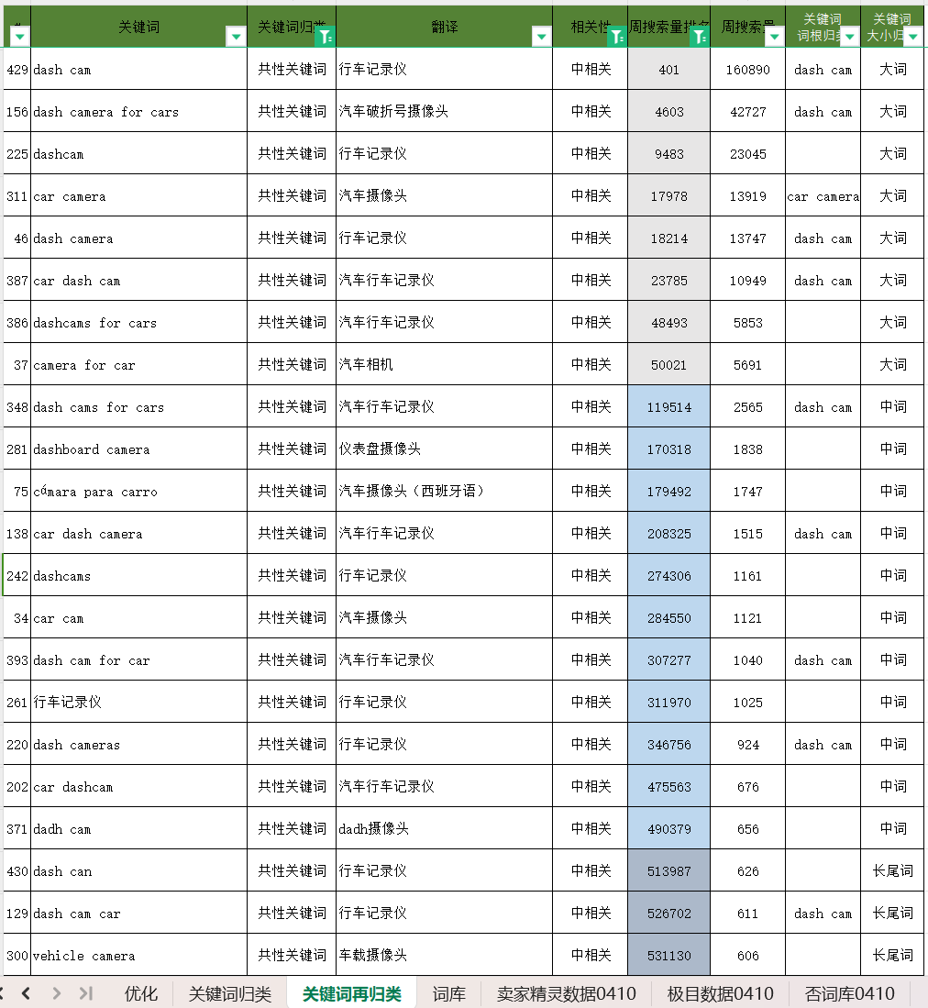
关键词数据二次加工
第3步完善基础词库-关键词再归类
1. 增加关键词词根归类：从SIF词频统计可以找出产品的关键词根；
2. 增加关键词大小归类：按照ABA排名来做划分,
ABA10万名以内划分为大词
ABA10万-50万名划分为中词
ABA50万-100万名的关键词划分为长尾词
这个划分的颗粒度，可以根据自身的运营习惯来划分
到这里，词库的基础维度就建立完成了。

Slide 28
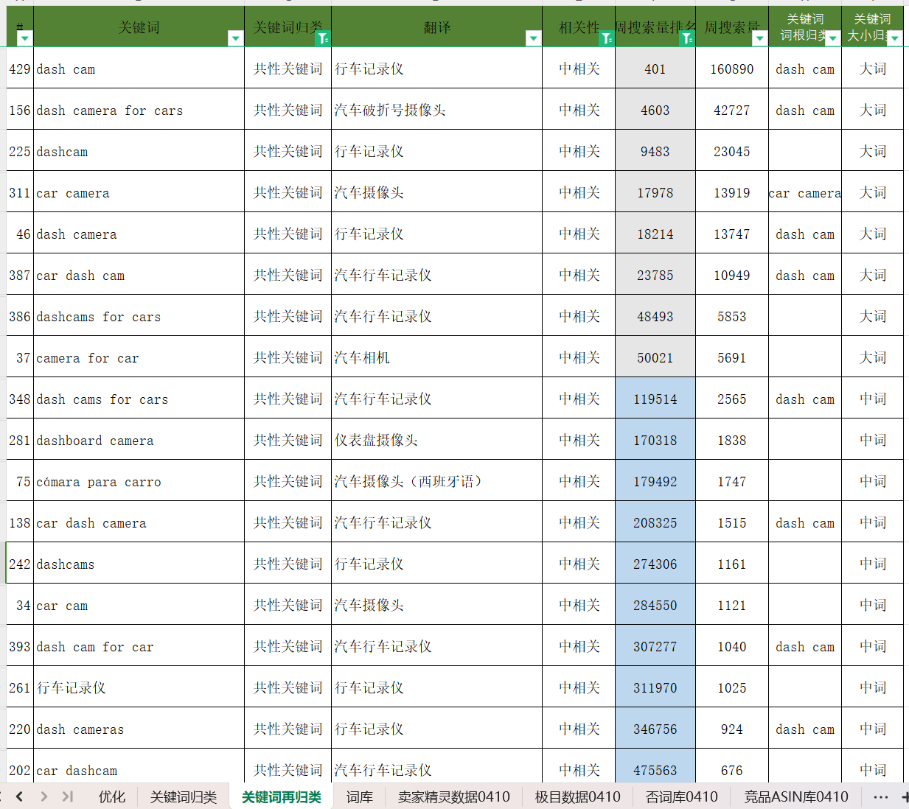
关键词数据二次加工
第4步完善词库附件维度需要的指标
1. 点击集中度
2. 前三ASIN转化总占比
3. CPC竞价
4. CVR（转化率）
5. 产品平均客单价
6. ACOS（广告花费占销售额比率）
通过这些维度的数据能为后续的广告运营提供指导，降低无效的广告支出。

Slide 29
第三个问题：知道如何快速获去这些数据的老铁，举个手看看。
（互动）
第四个问题：知道如何快速将这些数据跟关键词库进行整合的老铁，举个手看看。
（互动）

Slide 30
1. 点击集中度、前三ASIN转化总占比：来自卖家精灵
2. CPC建议竞价、CVR(点击转化率)：来自极目数据；
2. 客单价：从竞品的平均值代入；
3. ACOS=CPC/CVR/客单价，用公式。
4、导出数据整体复制进入词库，可以按来源+日期命名，用函数公式VLookUP,将表格数据进行自动匹配。

Slide 31
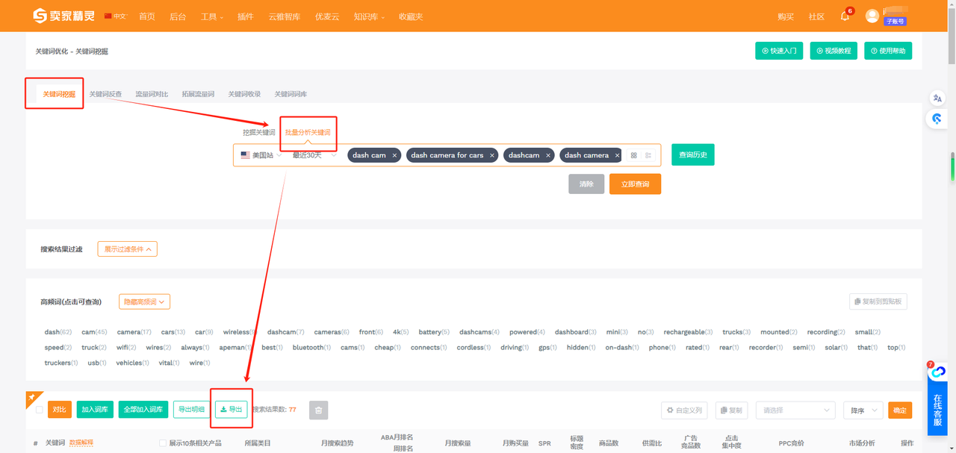
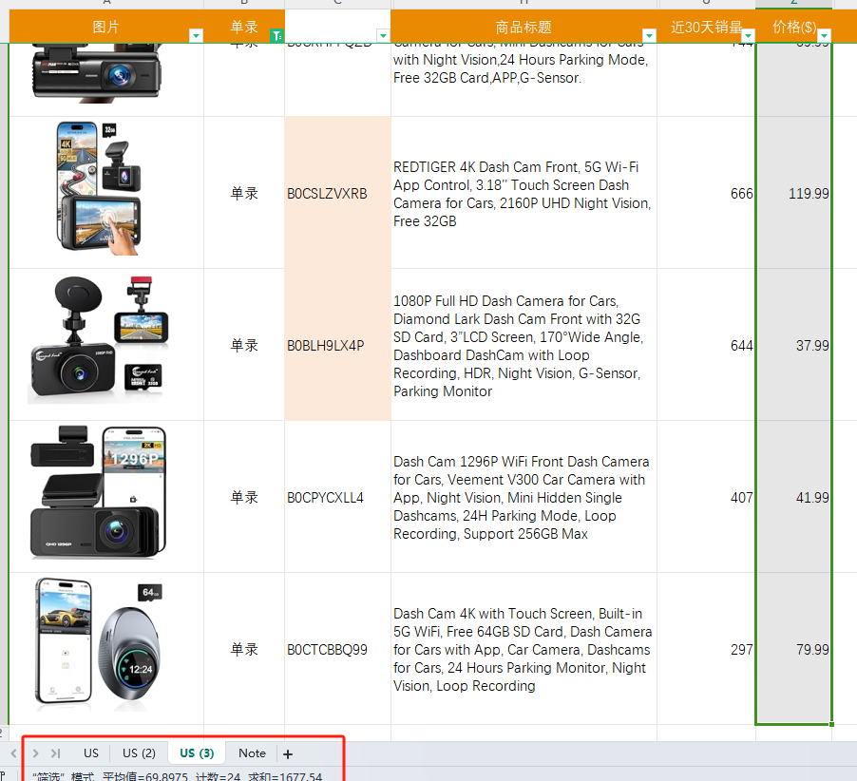
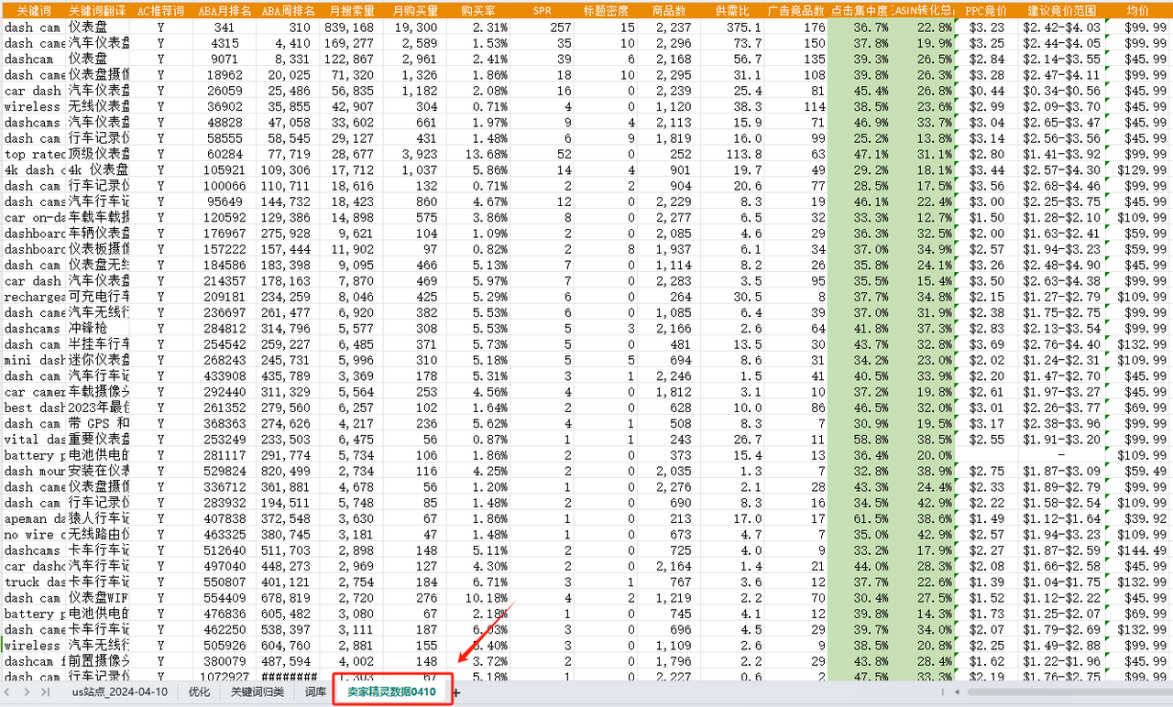
数据：前三个ASIN转化总占比、点击集中度、产品平均客单价

Slide 32
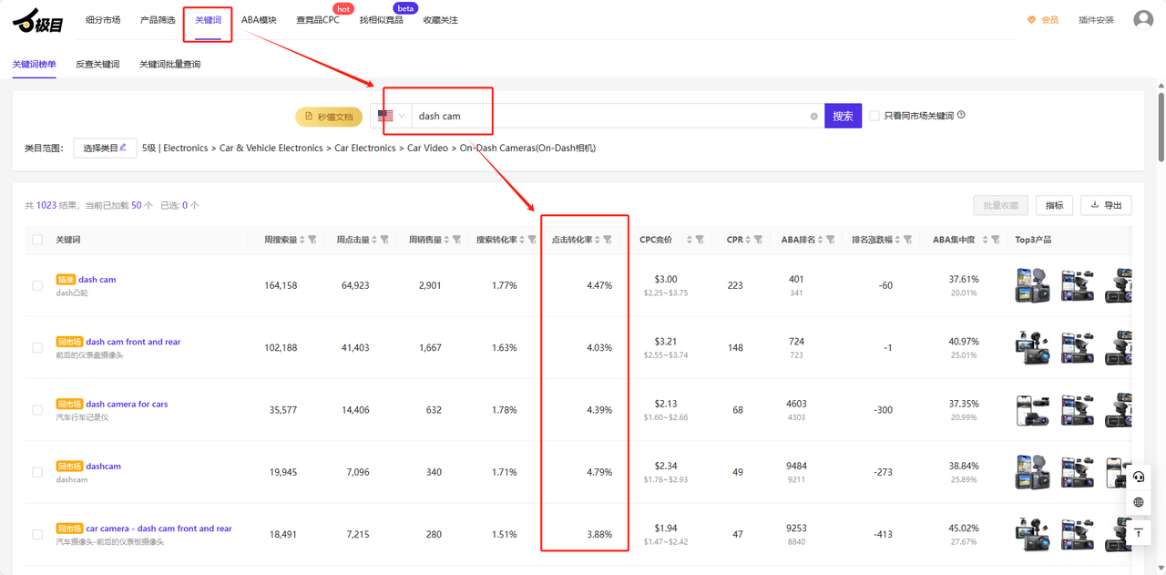
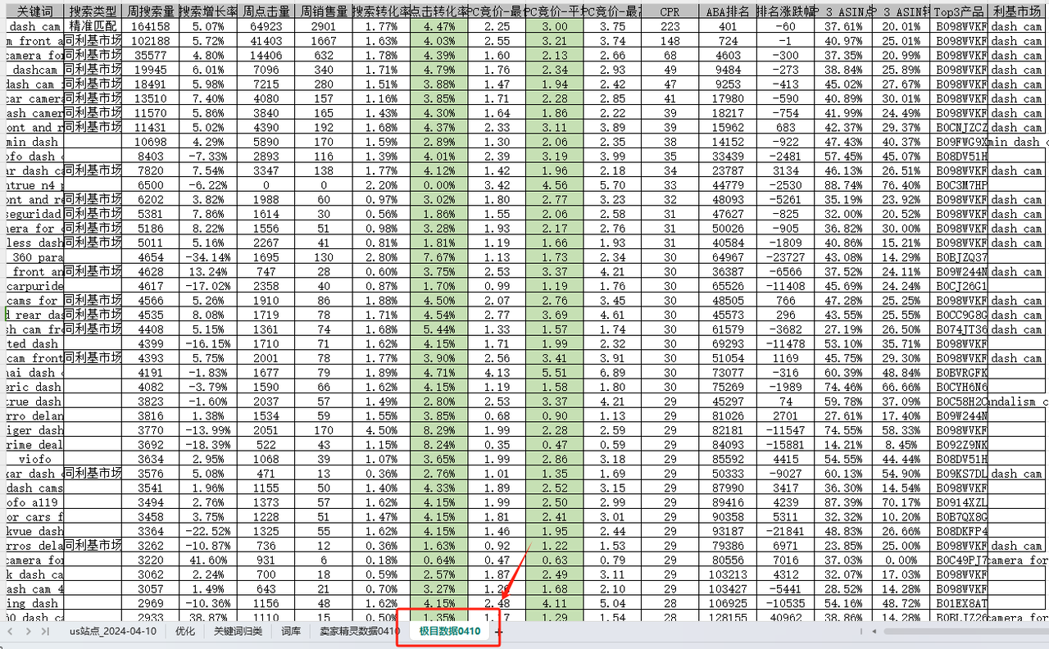
数据：CPC建议竞价、CVR(点击转化率)

Slide 33
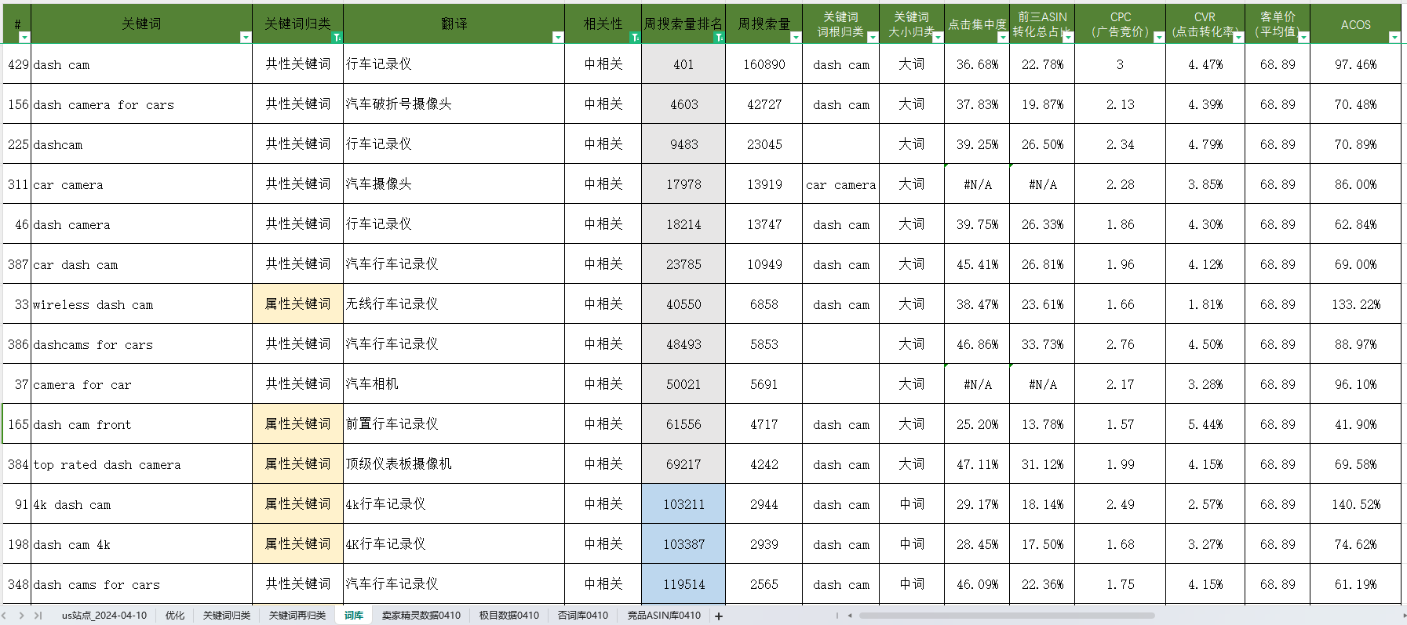
最终完成的关键词库

Slide 34
完成到上面的程度，大概是完成了词库搭建的80%
还有20%是：
10%：关键词否定词库、竞品ASIN库
10%：词库管理与维护

Slide 35
04.3
否定词库+竞品库

Slide 36
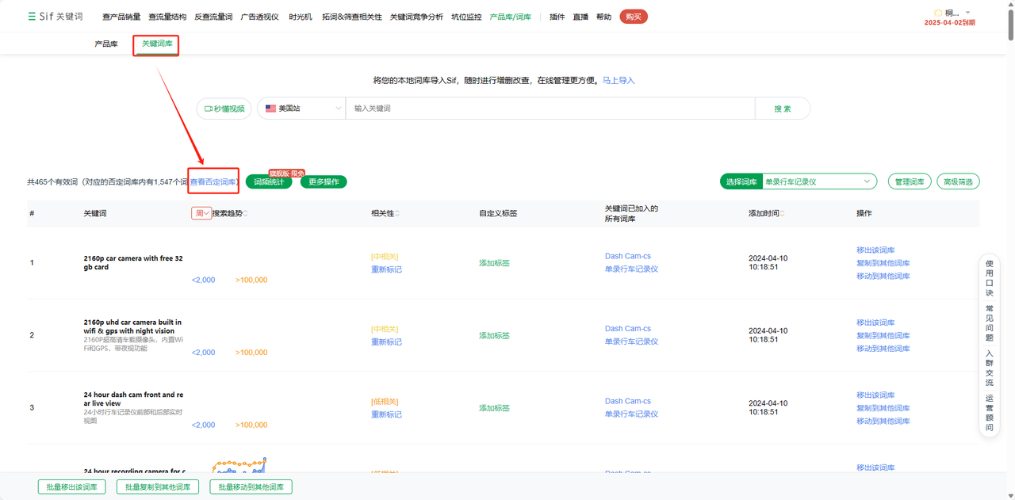
关键词否定词库
我们回到SIF的关键词库，在我们添加关键词的时候，已经通过大数据筛选了一部分产品不相关词到否定词库中，我们可以直接下载，当然如果后续发现它归类错误，也可以重新进行标记。

Slide 37
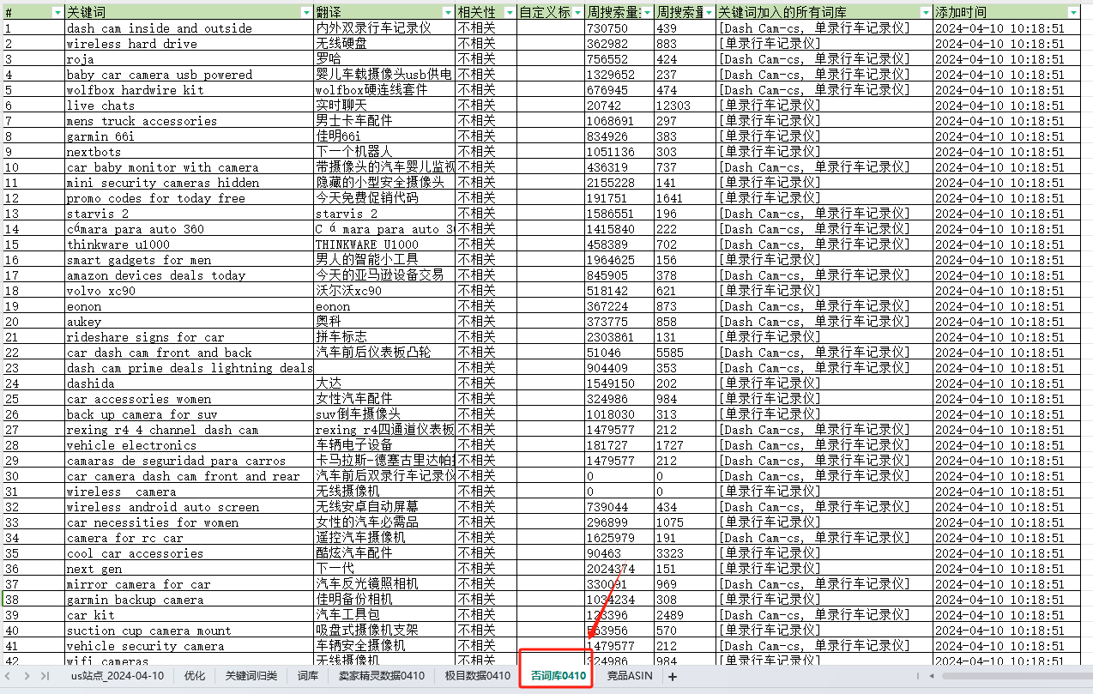
关键词否定词库 将否定关键词合并到词库中

Slide 38
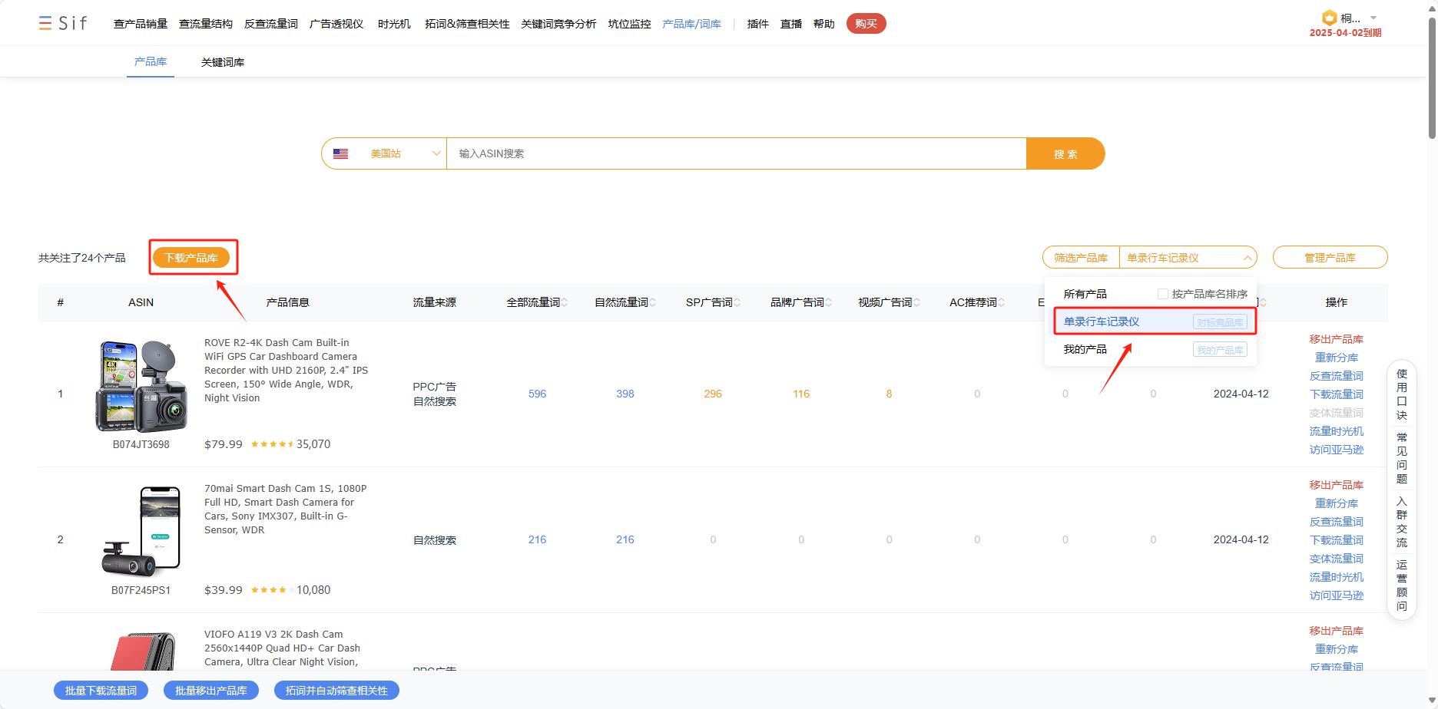
竞品ASIN库
回到SIF的产品库中，找到之前建立好的产品竞品库下载。

Slide 39
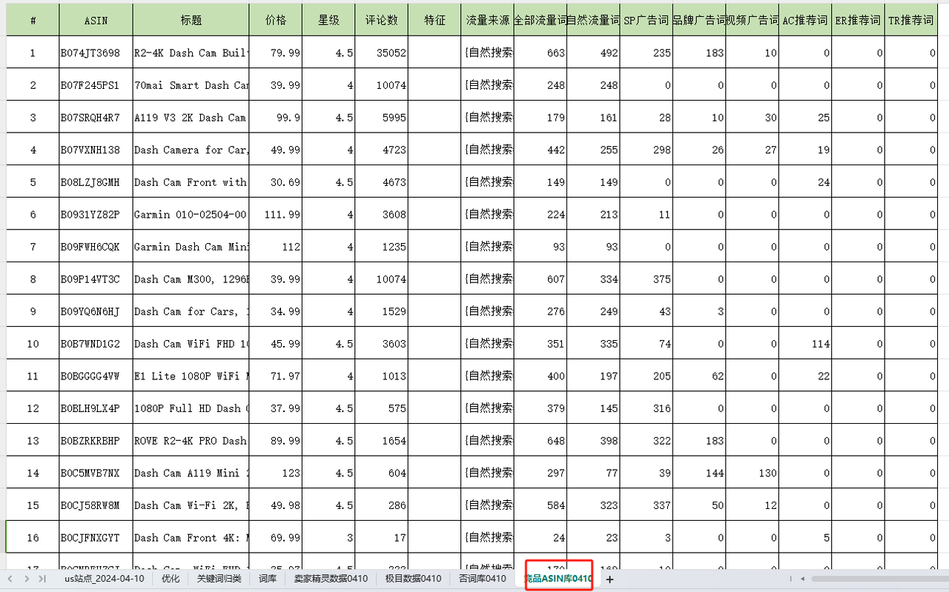
关键词数据二次加工 将竞品ASIN库合并到词库中

Slide 40
05
关键词库的管理与维护

Slide 41
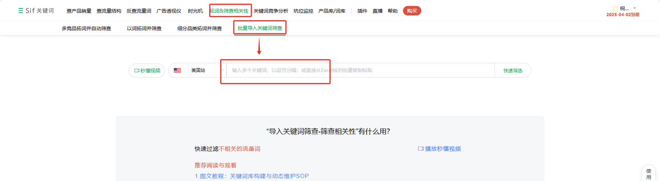
关键词的管理与维护
搭建亚马逊产品的关键词库需要投入很多时间和精力，通过多途径收集关键词，进行筛选和整理。我们需要定期回顾和更新关键词库，以适应市场变化和消费者搜索习惯的演进，从而提升产品的竞争力。当你的产品跑了一段时间广告后，可以下载广告报告数据，导入到SIF词库进行检查完善你的产品词库。

Slide 42
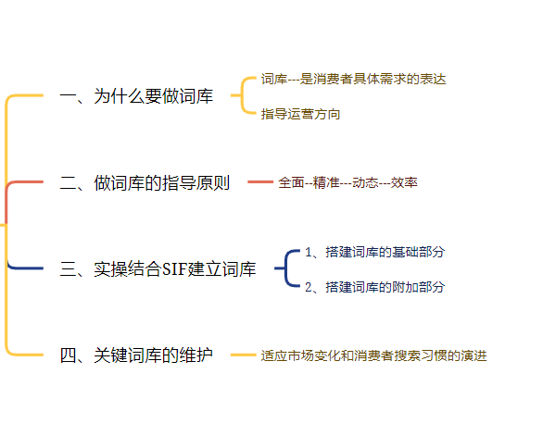

Slide 43
谢谢大家
鹿高社群1群190号：叶文坚

